Slide 1
专题2 图论模型
图论(theory of graphs或graph theory)是运筹学的一个重要分支，是建立和处理离散数学模型的一个重要工具。本章主要介绍图与网络的基本概念、最小生成树、最短路、最大流、最小费用最大流、最优连线等问题的数学模型与相关算法。

Slide 2
§2.1基本概念
自然界和人类社会中的许多事务之间的关系都
可以用点和线连结起来的图形来描述，例如在交
通运输图上，产地和销地通常用点来表示，有连
线就意味着这两地可以直接到达，无连线就表示
不能到达，可以研究从产地到销地的最短路径或
者分析运费最小的运输方案。类似地，城市规划
、电视网络、信息传递等问题均可以这样用点
和线连接起来的图进行模拟。我们除去这些实际
问题的具体名称和含义，保留它们的共同点，便
有了图的概念。

Slide 3

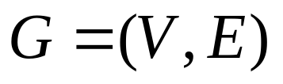
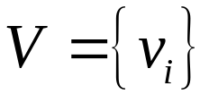

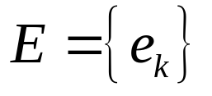




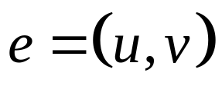
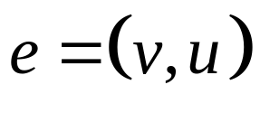


2.1.1图及其分类
定义2.1.1称二元组 为一个图，记为
。其中 为若干个点构成的集合，点 称为图 的顶点。 为点与点之间的连线构成的集合，称为边。当 均为有限集时， 称为有限图，否则，称为无限图。
这里我们主要讨论有限图。一般地，若边 连结顶点 和 ，则记为 或 ，称 和 为 的端点，且称 与端点 关联，

Slide 4


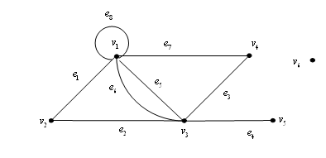
称为 和 的关联边。若 之间有一条边，则称 和 相邻。若两条边有一个公共端点，则称这两条边相邻。没有边与之关联的顶点称为孤立点。
图2.1.1 图的点与边

Slide 5
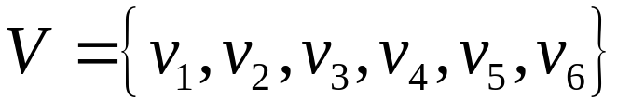
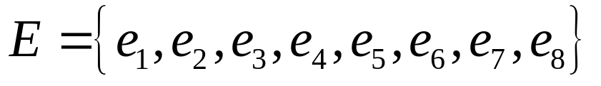
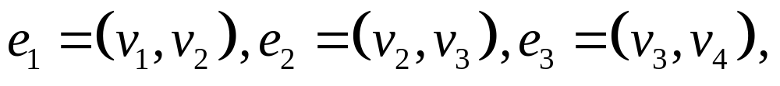
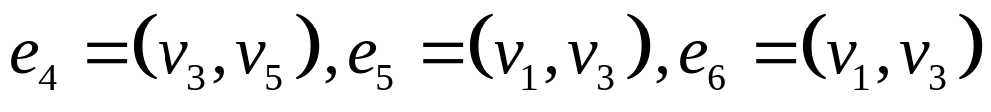
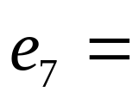
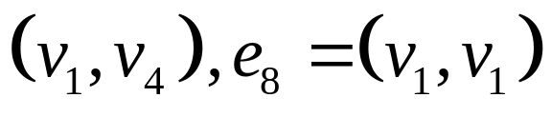











例2.1.1 如图2.1.1， ，
其中，
和 ， 和 相邻， 和 ， 和 不相邻， 和 不关
联。顶点 和 的关联边有两条： 和 ，而 的两个端点合二为一， 称两个端点重合的边为环或自回路。这里为环。两个顶点之间多于一条边的，称为多重边，也称为平行边。 ， 为平行边。 为孤立点。

Slide 6


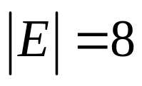
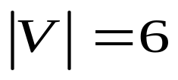

我们用 表示图 中的边数，用 表示 的顶点个数，记为 。图7.1.1中， ， 。
若图 中既不含环，也不含多重边，则称之为简单图。若 中含有多重边，则称之为多重图。图2.1.1为多重图。我们主要介绍简单图。
在图 中，边表示事物之间的某种关系，现实生活中的很多关系满足对称性，如同学关系。甲和乙是同学，反过来，乙和甲也是同学，还例如两地是否有交通线，两个球队是否有比赛等等。

Slide 7
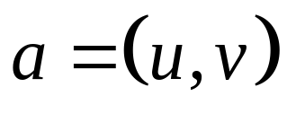




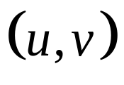
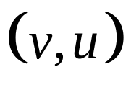

反映到 中，认为 中的边没有方向，称这样的边为无向边，对应的图称为无向图。图2.1.1为无向图。但是有些关系则不满足这种对称性，如父子关系，上下级关系，城市道路系统中的单行道等。要想描述好这些关系，则必须考虑到这些关系的方向，也就是说，反映到图 中，边具有一定的方向性。有方向的边称为弧或有向边。在图中，用箭头表示方向。
由顶点 指向顶点 的弧，记为 ， 称为 的始点， 称为 的终点。此时 和
不同。此时，由点集 和弧集 构成的图

Slide 8
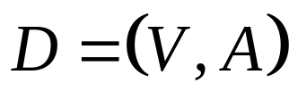
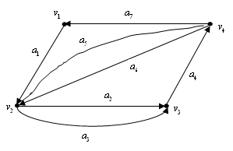
记为 ，称为有向图。图2.1.2为有向图。
图2.1.2 有向图

Slide 9

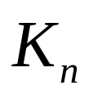
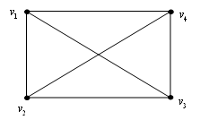
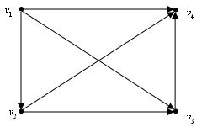
定义2.1.2 每一对顶点间都有相连的无向简单图称为完全图。有 个顶点的无向完全图记为 。每一对顶点间有且仅有一条有向边的简单图称为有向完全图。
图2.1.3（a）完全图
图2.1.3（b）有向完全图

Slide 10
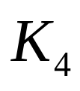




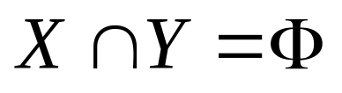

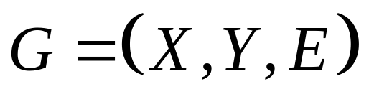
图2.1.3（a）为完全图，可记为 ，图2.1.3（b）称为有向完全图，图7.1.1则不是完全图。
定义2.1.3 若图 的顶点集 可分成两个非空子集 和 ，即 ， ，使得 中每条边的两个端点必有一个端点属于 ，另一个端点属于 ，则称 为二部图，也称 为偶图，并记 。

Slide 11
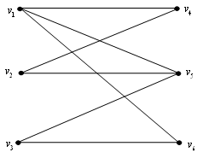
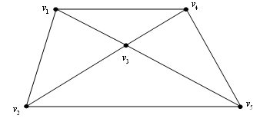
图2.1.4（a）二部图
图2.1.4（b）非二部图

Slide 12
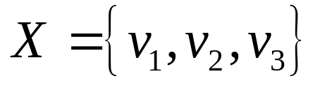
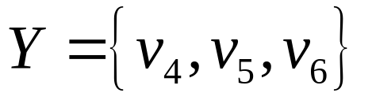

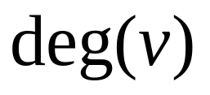
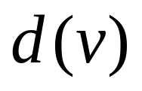
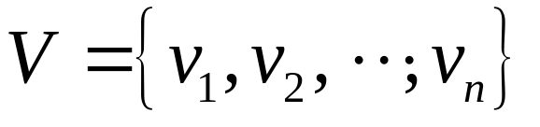
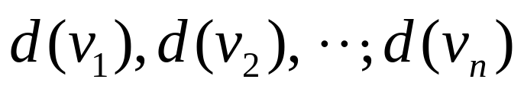
图2.1.4（a）为二部图，这里 ，
。 图2.1.4（b）不是二部图。
2.1.2 顶点的次
定义2.1.4 以点 为端点的边数称为点 的次，记为 ，简记 。若 ，
则称 称为图 的次序列。

Slide 13

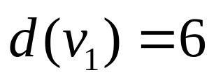

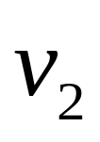

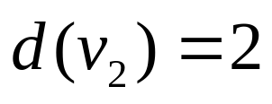

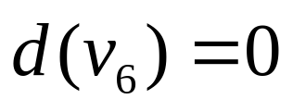
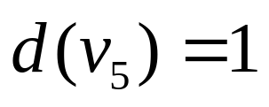

如图3.1.1中，点 的次 ，这里边 要计算两边，而点 的次为 ，点 的次为
，点 的次为 。
次为1的点称为悬挂点，连结悬挂点的边称为悬挂边。如图2.1.1中， 为悬挂点， 为悬挂边。次为奇数的点称为奇点，次为偶数的点称为偶点。

Slide 14
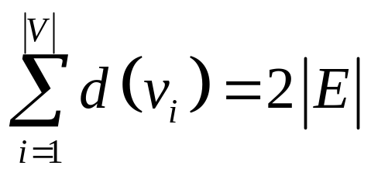
定理2.1.1 任何图 中，所有顶点的次数之和等于边数的两倍，即 。事
实上，由于每条边必与两个顶点关联，在计算点的次时，每条边均被计算了两次，所以顶点次数之和等于边数的两倍。
定理2.1.2 任何图 中，奇点的个数必为偶数。

Slide 15


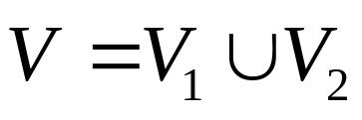
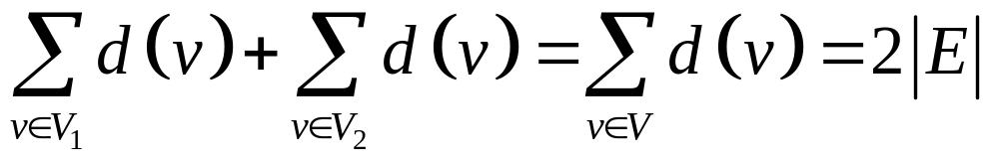
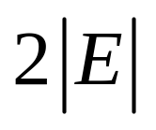
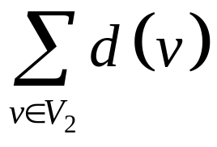
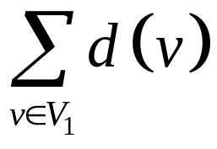
实际上，若 设中奇点与偶点的集合分别为 和 ，则 。则由定理2.1.1
知 。由于 为偶
数， 为偶数，故 亦必为偶数，
即奇点的个数为偶数。

Slide 16
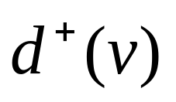
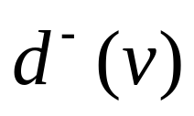
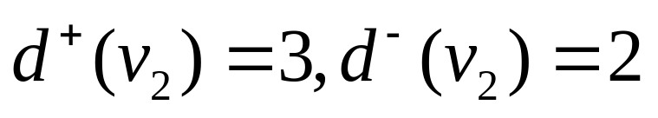
在有向图中，以点 为起点的边数称为点 的出次，记为 。以点 为终点的边数称为点 的入次，记为 。如图2.1.2中，
。显然，点的出次与入次之和就是点的次。而且，在有向图中，所有顶点的出次之和等于所有入次之和。

Slide 17

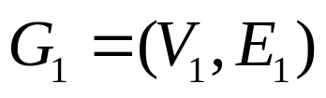

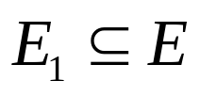


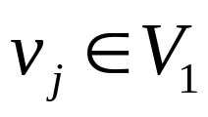






2.1.3 子图
设有两个图 ，和 ，若 ， ，且对 中任意一条边 ，均有 、 ，则称 是 的子图，记为 。若 是 的子图，且 ，则称 是 的生成子图。
图2.1.5（a）子图
图2.1.5（b）生成子图

Slide 18
如图2.1.5所示，（a）、（b）均为图2.1.1的子图，且（b）为图2.1.1的生成子图。
设 是一个有向图，去掉每条边的方向之后，便得到一个无向图，称该图为 的基础图。在有向图中也有环，平行边，简单图和子图的概念，可参考无向图的相关概念给出。
2.1.4.连通图
在研究和描述图的性质及图的应用方面，链和路的概念极为重要。本章的大部分内容都涉及到这两个概念。

Slide 19












定义2.1.5 设无向图 中，某些点与边的交替序列可以排成 的形式，且序列中的每一条边的端点恰好是与它前后相邻的两个顶点，即 ，则称序列为连接 与 的一条链，记为 ，链长为 。即 .若此点边序列中没有重复的点和重复的边，则称此链为初等链。如图2.1.1中 为一条连接 ， 的链。而 为一条初等链。

Slide 20








定义2.1.6 设无向图 中，链 为连接 与 的一条链，若 的首尾两端点重合，即 ，则称 为圈。若圈 中除去首尾两点外，无其它任何相同的顶点，则称 为初级圈。
定义2.1.7 若一个图中任意两点间至少有一条链相连，则称此图为连通图。任何一个不连通图都可以分为若干个连通子图，每一个称为原图的分图。
图2.1.1中， 为一个圈，且为初级圈。图2.1.5（a）是连通图，但图2.1.1不是连通图。这是因为 为孤立点，与其它各顶点均不相连。

Slide 21












有向图中的链，是通过其基础图来定义的。设 是一个有向图， 为 的基础图，若 是 的一条链，将 中的边全换成相应的弧，则 变为 的一条链。如图2.1.2中， 即为 到 的一条链。
设 是一有向图， 是 中由顶点和弧交错组成的序列 。若 中每条弧的始点和终点恰好分别是它在 中前后相邻的顶点，即 ， ，则称 为 中从 到 的一条路。

Slide 22








若 中没有重复的点和重复的边，则称 为初级路，若 中首尾重合，即 则称 为回路。
如图2.1.2中， 是一条从 到 的路， 是 到 的初级路
是一条回路。
若图 或有向图 为简单图，则链或路也常用顶点序列来表示，如图2.1.1中， ，图2.1.2中，

Slide 23





例2.1.2 有5名运动员参加游泳比赛，表2.1.1给出每位运动员参加比赛的项目，问如何安排比赛，才能使每位运动员都不连续参加比赛。
解：可以用顶点表示比赛的项目，分别用 、 、 、 、 表示。若两项比赛没有同一名运动员参加，则可以把这两个项目紧排在一起，用一条边把相应的两个顶点连起来。如图2.1.6，找出了包含所有顶点的初级链，就找出了满足条件的一种安排，如： .

Slide 24

表：游泳运动员参赛项目情况

Slide 25

图7.1.6 游泳比赛安排的初级链
2.1.5 网络
在实际问题中，往往只用图来描述所研究对象之间的关系还是不够的，若赋予图中各边以一定的数量指标，则可称之为“权”，该图称为网络或赋权图，其中的“权”可以代表距离，也可以代表费用、时间、容量等。与有向图和无向图相类似，网络也分为有向网络和无向网络，这些网络模型将在本章后面章节中讨论。

Slide 26






2.1.6 图的矩阵表示
为了研究一些网络模型中的图，我们常用矩阵来表示网络图。
定义2.1.7 对于图 ， ， ，构造一
个矩阵 ， 其中
，则称 为 的关联矩阵。

Slide 27








例2.1.3
图2.1.7关联矩阵为
图2.1.7 网络图

Slide 28




定义2.1.8 对于图 ， ，构造一个矩阵 ， 其中
，则称 为图 的邻接矩阵。图2.1.7的邻接矩阵为

Slide 29






定义2.1.9 网络（赋权图） ，边（ ）的权为 ，构造矩阵 ，其中
， 则称 的网络 的权矩阵。
例2.1.4 如图2.1.8
图2.1.8 网络

Slide 30

网络 的权矩阵为

